Slide 1
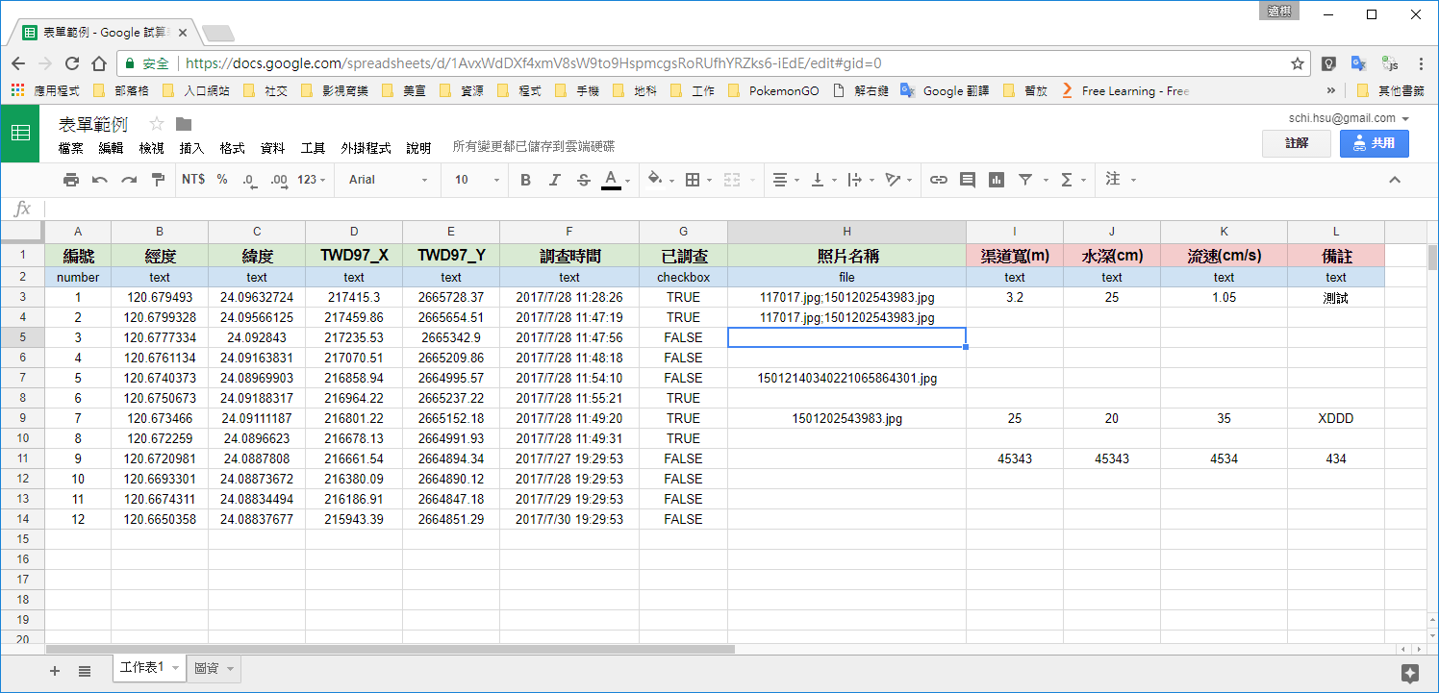
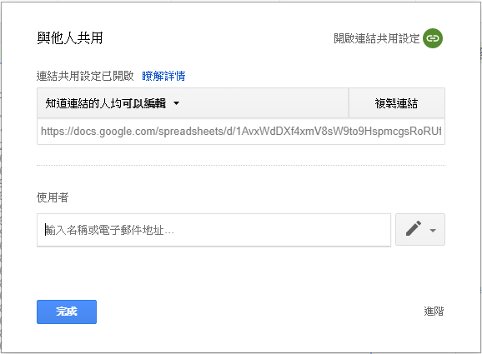
試算表ID
固定欄位
自訂欄位
請設定
知道連結者均可編輯
自動產生
打點請用經緯度欄位
一對多，可存放多張名稱
工作表名稱
圖資存放工作表

Slide 2
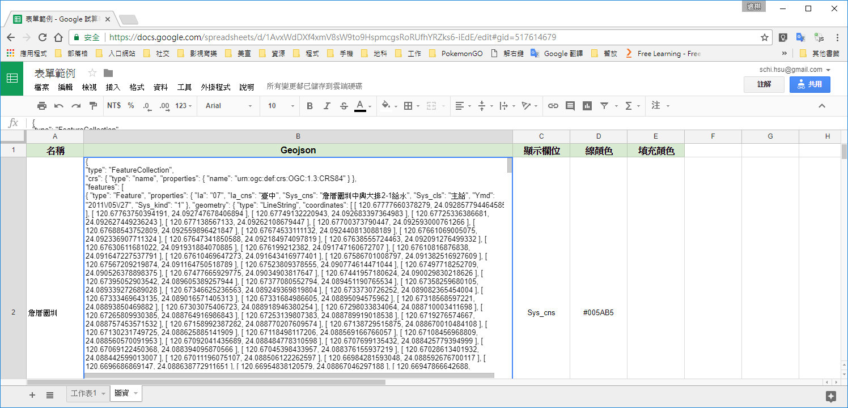

Slide 3
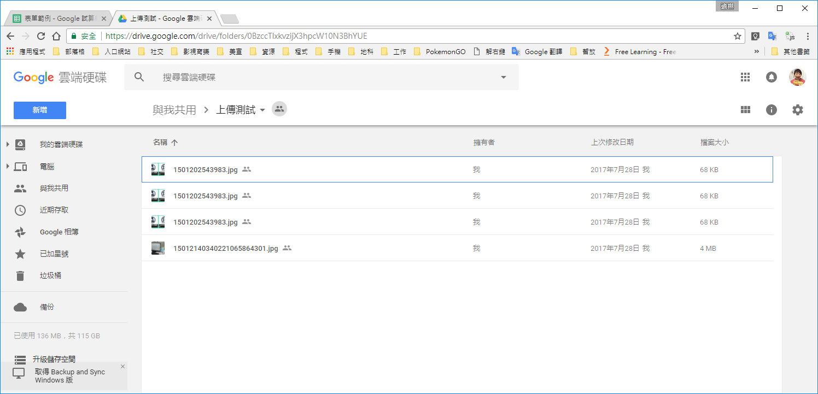
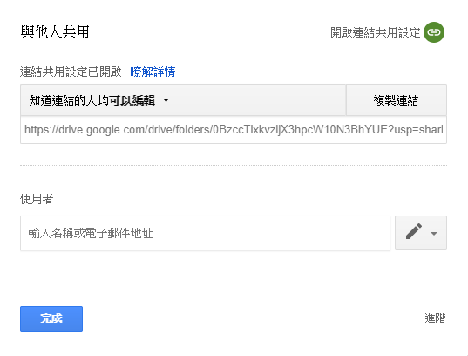
google雲端資料夾ID
請設定
知道連結者均可編輯

